Slide 1

Organisasi dan Arsitektur Komputer
Pertemuan ke 6
(Internal Memory)
Saepudin, ST., M.Kom

Slide 2
Tujuan dan sasaran
Mahasiswa dapat memahami materi tentang memori internal.

Slide 3
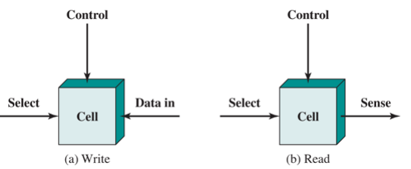
Memori Utama Semikonduktor
Bentuk penyimpanan akses acak yang paling umum untuk memori utama komputer menggunakan susunan lingkaran berbahan ferromagnetik berbentuk donat yang disebut inti.
Memori utama sering disebut sebagai "core", sebuah istilah yang masih digunakan hingga saat ini. Penggunaan chip semikonduktor untuk memori utama
Elemen dasar dari memori semikonduktor adalah sel memori.
semua sel memori semikonduktor memiliki beberapa sifat yang sama menunjukkan dua keadaan stabil (atau setengah stabil), yang dapat digunakan untuk mewakili 1 dan 0 biner.
Bisa di tulis dan di baca

Slide 4
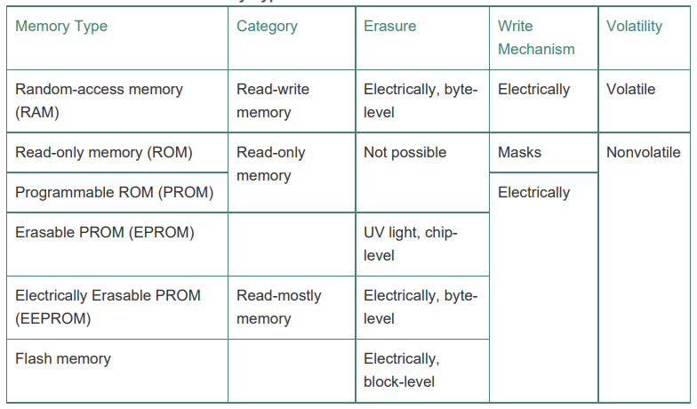
Tipe-tipe Memori Semikonduktor

Slide 5
DRAM (Dynamic RAM)
DRAM (Dynamic RAM) Teknologi RAM dibagi menjadi dua teknologi: dinamis dan statis.
Dynamic RAM (DRAM) dibuat dengan sel yang menyimpan data sebagai muatan pada kapasitor.
Keberadaan atau ketiadaan muatan dalam kapasitor diinterpretasikan sebagai angka biner 1 atau 0.
Karena kapasitor memiliki kecenderungan alami untuk bocor, RAM dinamis memerlukan penyegaran muatan berkala untuk mempertahankan penyimpanan data.
Istilah "dinamis" merujuk pada kecenderungan muatan yang tersimpan untuk bocor, bahkan dengan daya yang diterapkan secara terus-menerus.

Slide 6
DRAM (Dinamik RAM)
Untuk operasi penulisan, sinyal tegangan diterapkan pada jalur bit; tegangan tinggi mewakili nilai 1, dan tegangan rendah mewakili nilai 0. Kemudian, sinyal diterapkan pada jalur alamat, memungkinkan muatan untuk ditransfer ke kapasitor
Untuk operasi pembacaan, ketika jalur alamat dipilih, transistor menyala dan muatan yang disimpan pada kapasitor disalurkan ke jalur bit dan ke amplifier sense. Amplifier sense membandingkan tegangan kapasitor dengan nilai referensi dan menentukan apakah sel berisi logika 1 atau logika 0. Pembacaan dari sel akan mengosongkan kapasitor, yang harus dipulihkan untuk menyelesaikan operasi
Meskipun sel DRAM digunakan untuk menyimpan satu bit (0 atau 1), namun sel DRAM pada dasarnya adalah perangkat analog. Kapasitor dapat menyimpan nilai muatan apa pun dalam suatu rentang; nilai ambang menentukan apakah muatan tersebut diinterpretasikan sebagai 1 atau 0

Slide 7
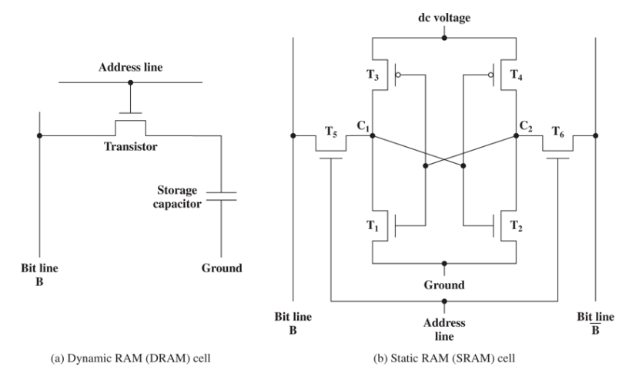

Slide 8
RAM Statis
RAM Statis Sebaliknya, RAM Statis (SRAM) adalah perangkat digital yang menggunakan elemen logika yang sama dengan yang digunakan dalam processor. Pada SRAM, nilai biner disimpan menggunakan konfigurasi gerbang logika flip-flop
RAM Statis akan mempertahankan datanya selama pasokan daya disediakan untuknya.
Empat transistor disilang terhubung dalam susunan yang menghasilkan keadaan logika stabil. Pada keadaan logika 1, titik A tinggi dan titik B rendah; pada keadaan ini, transistor T1 dan T4 tidak aktif, sedangkan transistor T2 dan T3 aktif. Pada keadaan logika 0, titik A rendah dan titik B tinggi; pada keadaan ini, transistor T1 dan T4 aktif, sedangkan transistor T2 dan T3 tidak aktif. Kedua keadaan tersebut stabil selama tegangan arus searah (dc) diterapkan. Tidak seperti DRAM, tidak diperlukan refresh untuk mempertahankan data. Lingkaran yang terkait dengan T2 dan T3 pada Gambar 6.2b menunjukkan negasi sinyal.

Slide 9
Perbedaan DRAM dan SRAM
Perbedaan mendasar antara keduanya dalam hal cara mereka menyimpan dan mengakses data.
DRAM menggunakan kapasitor untuk menyimpan data sementara dalam sebuah sel memori. Kapasitor membutuhkan refresh secara teratur untuk menjaga data yang disimpan di dalamnya tetap stabil. Oleh karena itu, DRAM lebih lambat dalam akses data dan membutuhkan lebih banyak energi untuk melakukan refresh.
SRAM menggunakan transistor sebagai elemen penyimpanan data. Ini memungkinkan SRAM untuk menyimpan data tanpa perlu melakukan refresh secara teratur. Oleh karena itu, SRAM memiliki waktu akses yang lebih cepat dan membutuhkan daya yang lebih rendah daripada DRAM.
Selain itu, SRAM biasanya lebih mahal daripada DRAM karena membutuhkan lebih banyak transistor untuk menyimpan data, yang membuatnya lebih rumit untuk diproduksi. Namun, karena kecepatan akses yang lebih cepat dan konsumsi daya yang lebih rendah, SRAM sering digunakan dalam aplikasi di mana waktu akses dan efisiensi energi adalah faktor penting, seperti cache pada prosesor atau pengontrol memori.

Slide 10
Error Correction
Sistem memori semikonduktor dapat mengalami kesalahan. Ini dapat dikategorikan sebagai kegagalan hardware dan software
Cacat fisik permanen sehingga sel memori tidak dapat menyimpan data atau beralih secara tidak teratur antara 0 dan 1.
Kesalahan hardware dapat disebabkan oleh penyalahgunaan lingkungan yang kasar, cacat pembuatan, dan keausan.
Kesalahan software adalah kejadian acak dan non-destruktif yang mengubah isi satu atau lebih sel memori tanpa merusak memori.
Kesalahan software dapat disebabkan oleh masalah pasokan daya atau partikel alpha. Partikel ini terjadi akibat peluruhan radioaktif dan sangat umum karena inti radioaktif ditemukan dalam jumlah kecil hampir semua bahan.
Kedua kesalahan hardware dan software jelas tidak diinginkan, dan sebagian besar sistem memori utama modern mencakup logika untuk mendeteksi dan memperbaiki kesalahan

Slide 11
Synchronous DRAM
Salah satu bentuk DRAM yang paling banyak digunakan adalah synchronous DRAM (SDRAM). Berbeda dengan DRAM tradisional yang asinkron, SDRAM bertukar data dengan prosesor yang disinkronkan dengan sinyal clock eksternal dan berjalan pada kecepatan penuh dari bus prosesor/memori tanpa memberlakukan wait states.
Dengan akses sinkron, DRAM memindahkan data masuk dan keluar di bawah kendali clock sistem. Prosessor atau master lainnya mengeluarkan informasi instruksi dan alamat, yang diberikan oleh DRAM. DRAM kemudian merespons setelah sejumlah siklus clock. Sementara itu, master dapat dengan aman melakukan tugas-tugas lainnya sementara SDRAM memproses permintaan tersebut

Slide 12
DDR DRAM
salah satu bottleneck sistem yang paling kritis saat menggunakan prosesor high-performance adalah antarmuka ke memori utama internal.
Antarmuka ini adalah jalur yang paling penting dalam seluruh sistem komputer.
Bangunan dasar dari memori utama tetap merupakan chip DRAM, seperti yang telah dilakukan selama beberapa dekade; hingga baru-baru ini, tidak ada perubahan signifikan dalam arsitektur DRAM sejak awal 1970-an.

Slide 13
DDR SDRAM
adalah salah satu jenis DRAM yang lebih cepat dan lebih efisien dibandingkan dengan SDRAM tradisional.
DDR merupakan kependekan dari Double Data Rate, yang artinya adalah bahwa DDR DRAM dapat mengirimkan data pada kedua arah pergerakan clock, yaitu pada saat naik dan turunnya sinyal clock. Ini berbeda dengan SDRAM tradisional yang hanya mengirimkan data pada saat naiknya sinyal clock saja.
Dengan kemampuan mengirimkan data pada kedua arah pergerakan clock, DDR DRAM dapat mengirimkan data dua kali lebih cepat daripada SDRAM tradisional. DDR DRAM juga dapat memproses lebih banyak instruksi pada setiap siklus clock, sehingga dapat meningkatkan kinerja sistem secara keseluruhan.
DDR DRAM tersedia dalam beberapa jenis yang berbeda, seperti DDR, DDR2, DDR3, dan DDR4. Setiap jenis DDR DRAM memiliki kecepatan dan kapasitas yang berbeda-beda, dan biasanya tidak kompatibel dengan jenis DDR DRAM yang berbeda.

Slide 14
eDRAM
merupakan kepanjangan dari embedded DRAM, yaitu jenis DRAM yang terintegrasi ke dalam mikroprosesor atau sistem-on-chip (SoC)
eDRAM biasanya digunakan sebagai memori cache untuk meningkatkan kinerja dan mengurangi konsumsi daya
Berbeda dengan DRAM tradisional, eDRAM dirancang untuk integrasi on-chip dan dioptimalkan untuk kepadatan tinggi dan konsumsi daya rendah.
eDRAM dibuat menggunakan teknologi proses yang sama dengan mikroprosesor, yang memungkinkannya untuk diintegrasikan dengan dekat dengan prosesor dan menghilangkan kebutuhan untuk koneksi off-chip, sehingga mengurangi latensi dan konsumsi daya.
eDRAM memiliki beberapa keunggulan dibandingkan DRAM terpisah tradisional, termasuk konsumsi daya yang lebih rendah, bandwidth yang lebih tinggi, dan laten yang lebih rendah. Namun, lebih mahal untuk diproduksi dan memiliki kepadatan yang lebih rendah dibandingkan DRAM terpisah, yang membatasi jumlah maksimum memori yang dapat diintegrasikan ke dalam mikroprosesor atau SoC.

Slide 15
Flash Memory
adalah jenis penyimpanan data yang menggunakan teknologi non-volatile (tidak memerlukan daya listrik untuk menyimpan data) dan dapat menyimpan data tanpa perlu perangkat keras yang bergerak, seperti hard disk drive. Flash Memory banyak digunakan pada berbagai perangkat seperti USB drive, kartu memori, dan SSD (Solid State Drive).
Flash Memory terdiri dari sel-sel memori yang terdiri dari transistor dan kapasitor. Masing-masing sel memori dapat menyimpan data dengan memasukkan muatan listrik ke dalam kapasitor untuk merekam nilai biner 1 atau 0. Untuk membaca data, muatan listrik diukur dan diterjemahkan ke dalam nilai biner.
Keuntungan utama dari Flash Memory adalah kecepatan akses yang lebih cepat, lebih tahan terhadap goncangan dan getaran, dan memiliki konsumsi daya yang lebih rendah daripada hard disk drive. Namun, Flash Memory juga memiliki beberapa keterbatasan, seperti jumlah siklus tulis-baca terbatas dan kemampuan terbatas untuk menulis ulang data

Slide 16
memori solid-state nonvolatil
Static RAM (SRAM): SRAM menyediakan waktu akses yang cepat, tetapi paling mahal dan paling sedikit densitas bit. SRAM cocok untuk cache memory.
Dynamic RAM (DRAM): Lebih murah, lebih padat, dan lebih lambat daripada SRAM, DRAM secara tradisional menjadi pilihan untuk memori utama di luar chip.
Hard disk: Disk magnetik menyediakan densitas bit yang sangat tinggi dan biaya per bit yang sangat rendah, dengan waktu akses yang relatif lambat. Ini adalah pilihan tradisional untuk penyimpanan eksternal sebagai bagian dari hierarki memori.
Ditambahkan juga memori flash ke dalam campuran ini. Memori flash memiliki keunggulan atas memori tradisional bahwa ia non-volatile. NOR flash paling cocok untuk menyimpan program dan data aplikasi statis dalam sistem tertanam, sedangkan NAND flash memiliki karakteristik yang menengah antara DRAM dan hard disk.

Slide 17
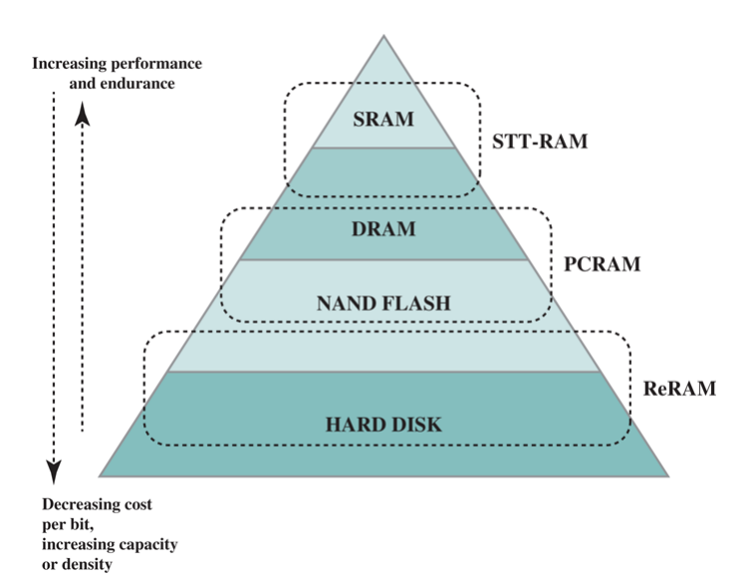
RAM Nonvolatile dalam Hirarki Memori

Slide 18
STT-RAM
atau Spin-Transfer Torque Random Access Memory adalah jenis baru dari Magnetic RAM (MRAM) yang memiliki kemampuan non-volatility, kecepatan tulis/baca yang cepat, ketahanan pemrograman yang tinggi
MRAM generasi pertama, magnetisasi lapisan bebas diubah oleh medan magnetik yang diinduksi arus. Dalam STT-RAM, mekanisme tulis baru, yang disebut pengalihan magnetisasi yang diinduksi arus polarisasi, diperkenalkan. Pada STT-RAM, magnetisasi lapisan bebas dibalikkan oleh arus listrik secara langsung. Karena arus yang diperlukan untuk mengubah keadaan hambatan MTJ berbanding lurus dengan area sel MTJ, STT-RAM diyakini memiliki sifat scaling yang lebih baik daripada MRAM generasi pertama.

Slide 19
ReRAM
(Resistive Random Access Memory) atau juga dikenal sebagai RRAM, bekerja dengan menciptakan hambatan listrik untuk menyimpan muatan listrik secara langsung.
Arus listrik diterapkan pada bahan tertentu, sehingga mengubah hambatan bahan tersebut. Kemudian, keadaan hambatan dapat diukur dan diterjemahkan sebagai nilai 1 atau 0.
Banyak penelitian mengenai ReRAM yang dilakukan saat ini berfokus pada menemukan bahan yang tepat dan mengukur keadaan hambatan dari sel-sel tersebut. Desain ReRAM menggunakan tegangan rendah, daya tahannya jauh lebih unggul daripada memori flash, dan sel-selnya jauh lebih kecil

Slide 20
Sekian dan terimakasih

